Slide 1
对P、I、D三种控制规律作一简单小结：
1.比例运算规律：
依据“偏差的大小”来进行调节，它的输出变化与输入偏差的大小成比例。调节及时，但有余差。用比例度δ来表示其作用的强弱。比例度δ越小，调节作用越强，余差越小，但比例作用太强，会引起振荡甚至不稳定。

Slide 2
2.积分运算规律：
依据“偏差是否存在”来进行调节，它的输出变化与偏差对时间的积分成比例。只有当偏差完全消失，积分作用才停止，所以积分作用能消除余差。但积分调节缓慢，动态偏差大，调节时间长。用积分时间T_{I}来表示其作用的强弱。积分时间T_{I}越小，积分作用越强，积分作用太强，也易引起振荡。

Slide 3
3.微分运算规律：
依据“偏差变化速度”来进行调节，它的输出变化与输入偏差变化的速度成比例。其实质和效果是阻止被控参数的一切变化，有超前调节的作用。对滞后大的对象有很好的效果。使调节过程动态偏差减小，时间缩短，余差减小（但不能消除）。用微分时间T_{D}来表示其作用的强弱。微分时间T_{D}越大，微分作用越强，微分时间T_{D}太大，会引起振荡。

Slide 4
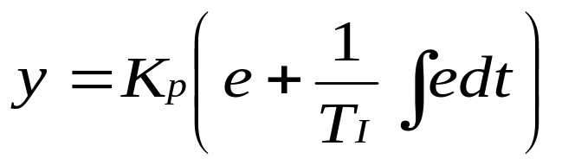
比例积分控制
可调整参数是比例度δ和积分时间T_{I}。
特点：积分作用的输出是与偏差的积分成正比，只要偏差存在，控制器的输出就会不断变化，直至消除偏差为止；过渡过程结束时是无余差的；但加上积分作用，会使稳定性降低，虽然在加积分作用的同时，可通过加大比例度，使稳定性基本保持不变，但超调量和振荡周期都相应增大，过渡过程的时间也加长。
适用于控制通道滞后较小、负荷变化不大、工艺参数不允许有余差的系统。

Slide 5
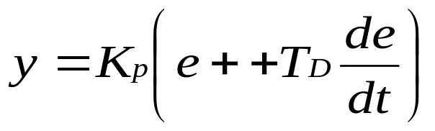
比例微分控制
可调整参数是比例度δ和微分时间T_{D}。
特点：微分作用使控制器的输出与输入偏差的变化速度成比例，它对克服对象的滞后有显著的效果；在比例的基础上加入微分作用能提高稳定性；适当调整δ、 T_{D}，可改善控制系统的控制质量。
适用于容量滞后较大、负荷变化大的系统。

Slide 6
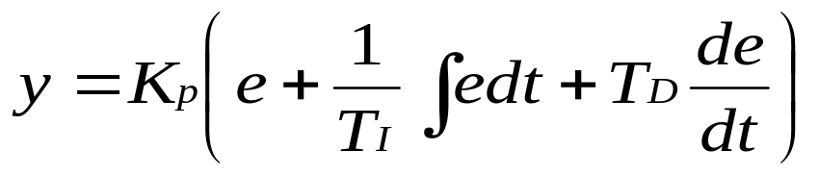
比例积分微分控制
可调整参数是比例度δ、积分时间T_{I}和微分时间T_{D}。
特点：微分作用使控制器的输出与输入偏差的变化速度成比例，它对克服对象的滞后有显著的效果；在比例的基础上加入微分作用能提高稳定性，再加上积分作用可以消除余差；适当调整δ、 T_{I}、 T_{D}三个参数，可使控制系统获得较高的控制质量。
适用于容量滞后较大、负荷变化大、控制质量要求较高的系统。

Slide 7
各种控制过程常用的控制规律如下：
  液位：滞后不大，一般控制要求不高，用P或PI控制规律。
  流量：滞后很小，时间常数小，测量信号中杂有噪音，用PI或加反微分加以控制。
  压力：介质为液体的滞后较小，介质为气体时的滞后中等，用P或PI控制规律。
  温度：容量滞后较大，时间常数大，常用PID控制规律。

Slide 8
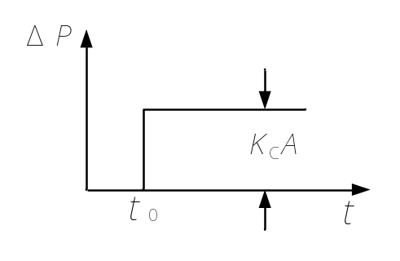
各种控制规律的特点及适用场合
控制规律 | 阶跃作用下的响应 （阶跃幅值为A） | 优缺点 | 适用场合
位 式 |  | 结构简单，价格便宜；控制质量不高，被控变量会振荡。 | 对象容量大，负荷变化小，控制质量要求不高，允许等幅振荡。
比例 （P） |  | 结构简单，控制及时，参数整定方便；控制结果有余差。 | 对象容量大，负荷变化不大、纯滞后小，允许有余差存在，常用于塔釜液位、贮槽液位、冷凝液位和次要的蒸汽压力等控制系统。

Slide 9
控制规律 | 阶跃作用下的响应 （阶跃幅值为A） | 优缺点 | 适用场合
比例积分（PI） |  | 能消除余差；积分作用控制慢，会使系统稳定性变差。 | 对象滞后较大，负荷变化较大，但变化缓慢，要求控制结果无余差。广泛用于压力、流量、液位和那些没有大的时间滞后的具体对象。
比例微分（PD） |  | 响应快、偏差小、能增加系统稳定性，有超前控制作用，可以克服对象的惯性；但控制作用余差。 | 对象滞后大，负荷变化不大，被控变量变化不频繁，控制结果允许有余差存在。
比例积分微分 （PID） |  | 控制质量最高，无余差；但参数整定较麻烦。 | 对象滞后大，负荷变化较大，但不甚频繁；对控制质量要求高。常用于精馏塔、反应器、加热炉等温度控制系统及某些成分控制系统。
Δ
P
K
C
A
t
0
t
Δ
P
K
C
A
t
0
t
Δ
P
t
0
t

Slide 10
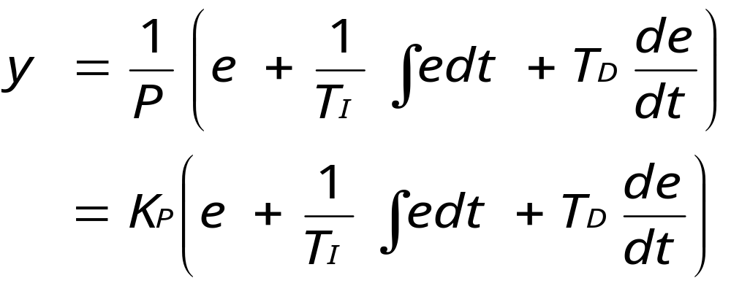
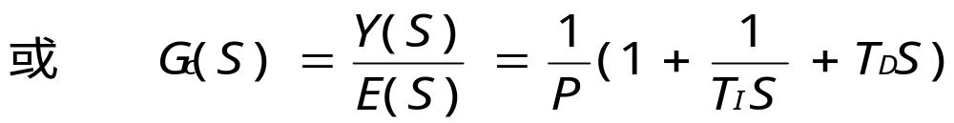
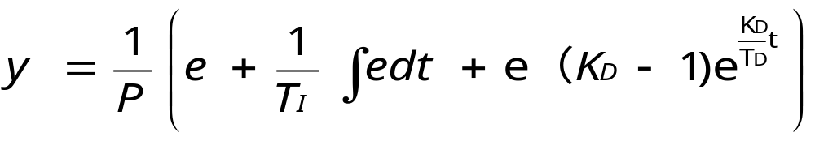
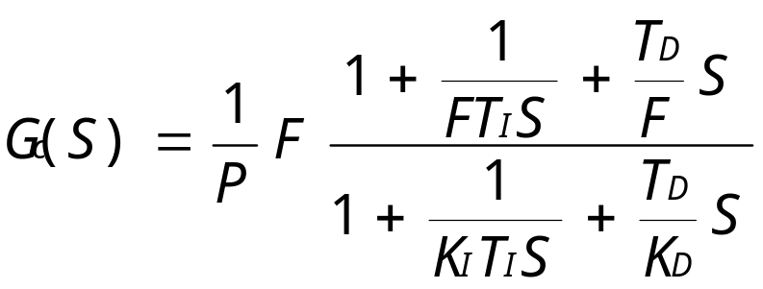
理想的比例积分微分调节（PID）
实际的PID调节

Slide 11
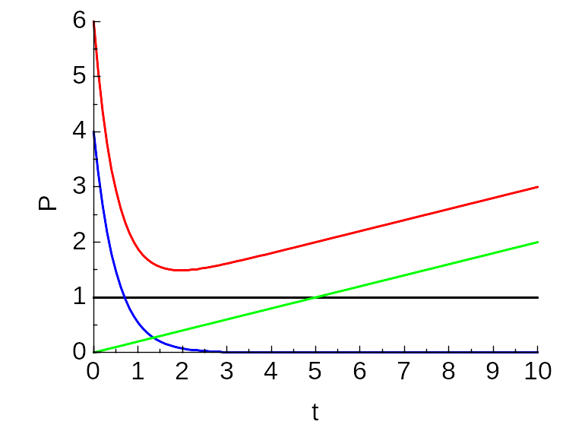
PID调节器的阶跃响应曲线
比例微分积分
积分
微分
比例

Slide 12
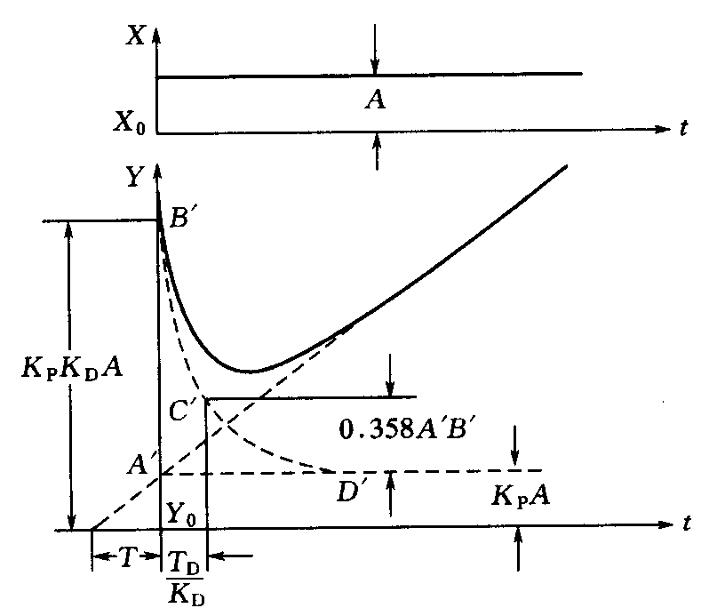
图解法求取P(K_{P})，T_{I}，T_{D}。

Slide 13
比例系数K_{p}、积分时间T_{I}、微分时间T_{D}对控制效果的影响（重要）
① K_{p}大，系统反应灵敏，过渡过程快，稳定性差。
②T_{D}大，克服容量和测量滞后效果好，但对于突变信号反应过大，降低稳定性。
③T_{I}小，消除余差快，稳定性下降，振荡加剧。

Slide 14
第二节 模拟式控制器
一、控制器的功能
  对来自变送器的测量信号与给定值相比较所产生的偏差进行PID运算，并输出统一标准的控制信号。还具有偏差（或测量值、给定值）指示、输出指示、内外给定、正反作用切换、手动操作与手动/自动双向切换等功能。
  附加功能：抗积分饱和、输出限幅、输入报警、偏差报警、软手动抗漂移、停电对策和零启动等.

Slide 15
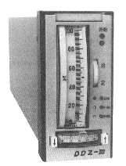
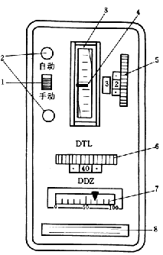

1
2
3
4
5
6
7
6
DDZ－III型调节器正面图
1－位号牌 2－内外给定指示
3－内给定设定拨盘 4-A/M/H切换
5－阀位表 6－软手动操作扳键
7－双针全刻度指示表

Slide 16
控制器的功能
偏差显示
  由偏差显示表显示偏差的大小和正负。
输出显示
  由输出显示表（阀位表 ）显示输出信号的大小。阀位表不仅显示调节阀的开度，而且通过它还可以观察到控制系统受扰动影响后控制器的控制过程。
正、反作用的选择
  控制器的正、反作用，通过正、反作用开关来选择。
e＞0相应的y＞0, 称为正作用调节器
e＞0相应的y＜0, 称为反作用调节器

Slide 17
控制器的功能
提供内给定信号及内、外给定的选择
  当控制器用于单回路定值控制系统时，给定信号常由控制器内部提供，故称作内给定信号。
  当控制器作为串级控制系统或者比值控制系统中的副控制器使用时，其给定信号来自控制器的外部，称作外给定信号，它往往不是一个恒定值。
  控制器接受外给定信号或者提供内给定信号，是通过内、外给定开关来选择的。

Slide 18
控制器的功能
手动操作与手动／自动双向切换
  通过控制器的手动／自动双向切换开关，可以方便地进行手动／自动切换，而在切换过程中，都希望切换操作不会给控制系统带来扰动，即必须要求无扰动切换。
  在手动操作时，通常，控制器都具有自动输出信号自动地跟踪手动输出信号的功能，稳态时两者相等。这样，当控制器的偏差稳定在零时，由手动切换到自动，调节器的输出信号就不会突变，即可实现无扰动切换。

Slide 19
控制器的功能
  在自动运行时，则视控制器是否具有手动输出信号自动地跟踪自动输出信号的功能，若无此功能，则由自动切换到手动之前，必须进行预平衡操作，即调整手动输出信号使其等于自动输出信号，然后由自动切换到手动，方能达到无扰动切换；若有自动跟踪功能，则由自动切换到手动不必进行预平衡操作，便可实现无扰动切换。

Slide 20
二、DDZ―Ⅲ型控制器
（一）概述：
  采用24V直流电源集中统一供电，整套仪表可构成安全火花防爆系统，而且增加了安全单元──安全栅，实现了控制室与危险场所之间的能量限制与隔离，使仪表无论在正常运行，还是在事故状态下，都不会引爆，仪表的安全性、可靠性显著提高。
危险场所（现场）
非危险场所（控制室）
危险场所（现场）
变送器
安全栅
控制器
安全栅
执行器
电 源

Slide 21
DDZ―Ⅲ型控制器
采用国际标准信号制，现场传输信号为4-20mA直流电流，控制室联络信号为1-5V 直流电压，信号电流和信号电压的转换电阻为250Ω。
接受1～5VDC输入，与1～5VDC给定信号比较，输出4～20mADC。
采用了高增益、高阻抗线性集成电路组件，简化了线路，减少了元器件， 提高了仪表的精度、稳定性和可靠性，降低了功耗。
有软、硬两种手动操作方式，自动－软手动的切换是双向无平衡无扰动切换，提高了控制器的操作性能。
24VDC
现场
变送器
R_{L}
4～20mA
现场
控制室
两线制示意图

Slide 22
 | DDZ－II型仪表 （包括调节器） | DDZ一III型仪表 （包括调节器） | III型仪表优点
电 源 | 220VAC | 24VDC集中供电 | ·可用24VDC蓄电池作备用电源 ·仪表内部没有变压器，不发热，为实现更好的防爆措施提供条件。
防 爆 | 隔离防爆 | 本安型防爆 （安全火花型） | 故障状态：电流小于35mA，电压小于35VDC，可带电维修。
输出信号 | 0~10mA | 4~20mA | ①电气零点从4 mA开始，不与机械零点重合，容易识别断电、断线等故障。 ②只要改变转换电阻阻值，便可接收其他电流信号，例如将10～ 50mA等直流电流信号转换为l～5V信号。 ③因为最小输入信号不为零，为现场变送器实现两线制创造了条件。变送器与调节器用两线联接，既节省电缆线和安装费用，还有利于安全防爆。
输入信号 | 0~10mA | 4~20mA 1~5V
元器件 | 分离元件 （电阻、电容、晶体管……） | 集成电路 （运放电路……） | ①由于集成运放均为差分放大器，且输人对称性好，漂移小，仪表的稳定性得到提高。 ②由于集成运放有高增益，因而开环放大倍数很高，这使仪表的精度得到提高。 ③由于采用了集成电路，焊点少，强度高，大大提高了仪表的可靠性。
指示表头 | 单针偏差指示 （0~±30%） | 有双针全刻度大表头指示（0~100%） | 分别指示测量值（红针）、给定值（黑针） 当仪表置于“内给定”：设定值由黑针指示。
手动方式 | 硬手动 | 硬手动、软手动 | 硬手动——输出与拨盘数值直接对应 软手动——同时按下软手动操作板键6，调节器的输出便随时间按一定的速度增加或减小； 若手离开操作极键则当时的信号值就被保持 通常都是用软手动操作板键进行手动操作，这样控制比较平稳精细，只有当需要给出恒定不变的操作信号（例如，阀的开度要求长时间不变）或者在紧急时要一下子就控制到安全开度等情况下，才使用硬手动操作。
手自动切换 | 预平衡 | 无平衡、无扰动 | “自 动”⇔“软手动”切换是双向无平衡无扰动 “硬手动”⇒“软手动”切换是无平衡无扰动 “硬手动”⇒“自 动”切换是无平衡无扰动 “软手动”⇒“硬手动”切换是预平衡无扰动 “自 动”⇒“硬手动”切换是预平衡无扰动
其 它 | ·正反作用切换（操作点：调节器内部） ·PID参数设置（操作点：调节器内部） ·………… |  | 二者基本相同

Slide 23
1
2
基型控制器的品种
  全刻度指示调节器，偏差指示调节器两个品种。
  注：结构和线路同，仅指示电路略有差异。
在基型控制器的基础上，可附加某些单元，如输入报警、偏差报警、输出限幅单元等。也可构成各种特种控制器，如抗积分饱和控制器、前馈控制器、输出跟踪控制器、非线性控制器等以及构成与工业计算机联用的控制器，如SPC系统用控制器和DDC备用控制器。
3
4
5
6
7
6
DDZ－III型调节器正面图
1－位号牌 2－内外给定指示
3－内给定设定拨盘 4-A/M/H切换
5－阀位表 6－软手动操作扳键
7－双针全刻度指示表

Slide 24
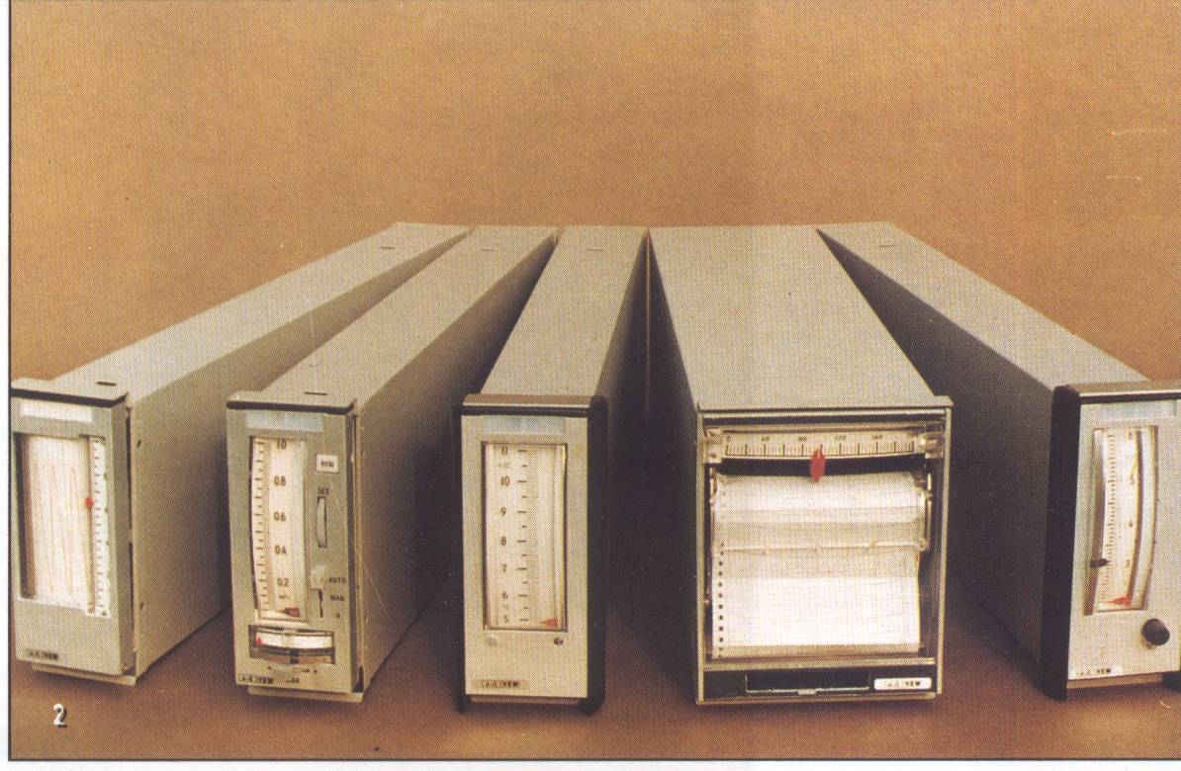
DDZ- Ⅲ型控制器
1-双针垂直指示器
2-外给定指示灯
3-内给定设定轮
4-自动—软手动—硬手动
切换开关
5-硬手动操作杆
6-输出指示器
7-软手动操作板键

Slide 25
全刻度指示调节器的主要性能指标：
（1）测量信号 1-5VDC
（2）内给定信号 1-5V
（3）外给定信号 4-20mADC
（4）测量和给定信号指示精度 1%
（5）输入阻抗的影响 < 满刻度0.1%
（6）比例度 2%-500%
（7）积分时间 0.01-25min(分两档）
（8）微分时间 0.04-10min
（9）输出信号 4-20mADC
（10）负载电阻 250-750欧姆
（11）输出保持特性 -0.1%/h
（12）调节精度 <0.5%

Slide 26
DDZ－Ⅲ电动调节器

Slide 27
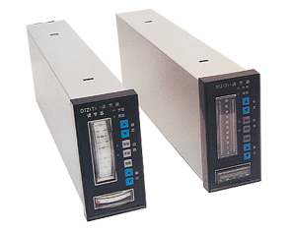
DTZ-2100D-2100G全刻度指示调节器

Slide 28
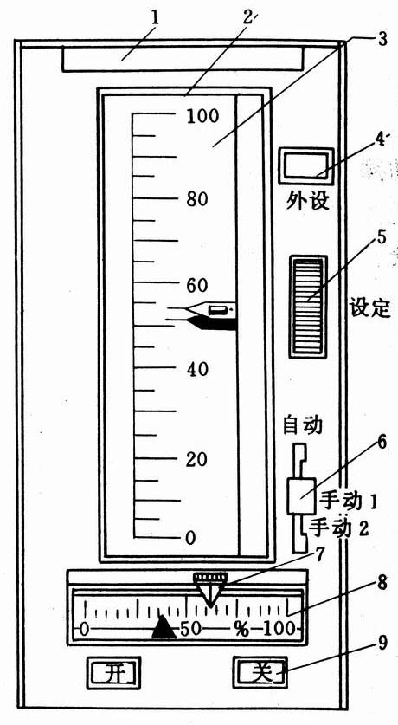
 基型调节器盘面布置图
流程牌 
双针指示表 
标尺 
外给定指示灯 
 内给定拨盘 
 “手动自动”切换开关 
 “硬手动”拨杆  
输出指示表 
 “软手动”按钮

Slide 29
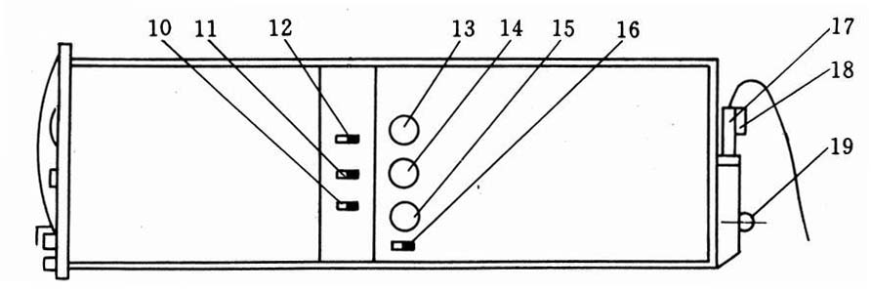
调节器表体侧面示意图
积分时间选择开关  “测量校正”开关  “内给定外给定”切换开关  
“微分时间”参数整定旋钮  “比例带”参数整定旋钮  “积分时间”
参数整定旋钮 “正反”作用切换开关  芯插件  插孔盒  熔断丝 
 

Slide 30
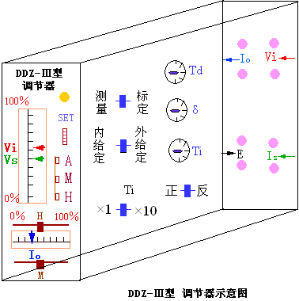
DDZ-Ⅲ型控制器

Slide 31
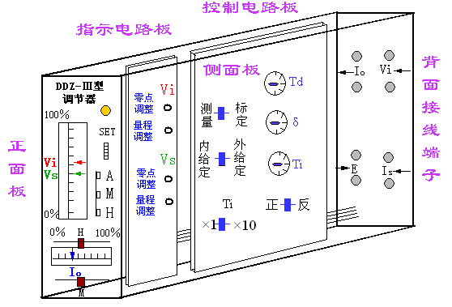
Ⅲ型控制器内外特性
1.正面板
2.侧面板
3.背后接线端子

Slide 32
（二） Ⅲ型控制器的构成
指示单元
Vi
%
Vs
%
控制单元
测量
指示
给定
指示
测量
指示电路
给定
指示电路
主电路: PID运算
K6
3 V DC
测量
标定
I0
%
PD运算
A：自动控制
PI运算
输出
指示
K1
输出
电流
Vi
ε
输入
电路
V01
比例微
分电路
V02
A
比例积
分电路
V03
输出
电路
测量
输入
-
I0
1 ~ 5 V
给定信号
M
H
4 ~ 20 mA
Vs
软手操
硬手操
1 ~ 5 V
外给定
输入
IS
K5
VS内
VS外
给定
电路
软手操
电路电路
硬手操
电路电路
附加电路:
手动遥控
4 ~ 20 mA
外给定
内给定
VR
VH
M
H

Slide 33
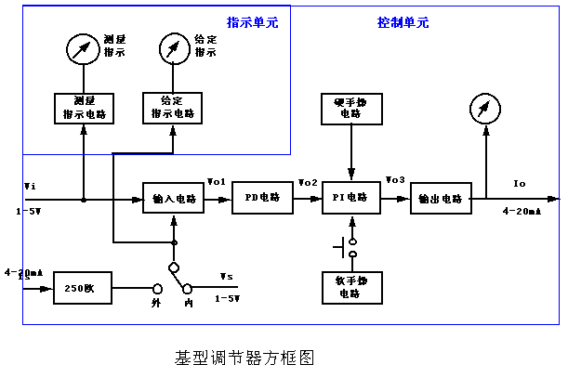
基型控制器的组成

Slide 34
基型控制器的工作状态:
四种工作状态:自动,软手动,硬手动,保持。
  自动：对来自变送器的1-5V直流电压信号与给定值相比较所产生的偏差进行PID运算，并输出4-20mADC的控制信号去控制执行器。
  软手动操作：控制器的输出电流和手动操作电压成积分关系（可按快或慢两种速度线性地增加或减小，以对工艺过程进行手动控制）。
  硬手动操作：控制器的输出电流和手动操作电压成比例关系（即输出值与硬手动操作杆的位置一一对应）。
  保持：控制器的输出保持切换前瞬间的数值

Slide 35
控制器的工作状态切换
无扰动切换：电路切换前一瞬间的输出值与电路切换后一瞬间的输出值相同，电路状态切换是无扰的。（控制器输出不突变）
无平衡切换：自动和手动相互切换时，无需事先平衡，可以随时切换至所要求的位置。
Notes:
电路切换前一瞬间的输出值与电路切换后一瞬间的输出值相同，成为电路状态切换是无扰的。

Slide 36
四种工作状态:自动,软手动,硬手动,保持。
“自动←→软手动”的切换是
自动
双向无平衡无扰动切换；
软手动
硬手动
“硬手动→软手动”或
“硬手动→自动”的切换是
表示无平衡无扰动切换
表示需预平衡
无平衡无扰动切换；
“自动→硬手动”或“软手动→硬手动”的切换必须先预平衡方可达到无扰动切换：使硬手动的输出=自动或软手动的输出。

Slide 37
控制器的正反作用:
  开关S7可改变偏差的极性，借此选择控制器的正反作用。
  正作用控制器： e>0，y>0（控制器的输出随着正偏差的增加而增加）
    测量值增加，控制器输出增加
  反作用控制器： e>0，y<0（控制器的输出随着正偏差的增加而减小）
    测量值增加，控制器输出减小

Slide 38
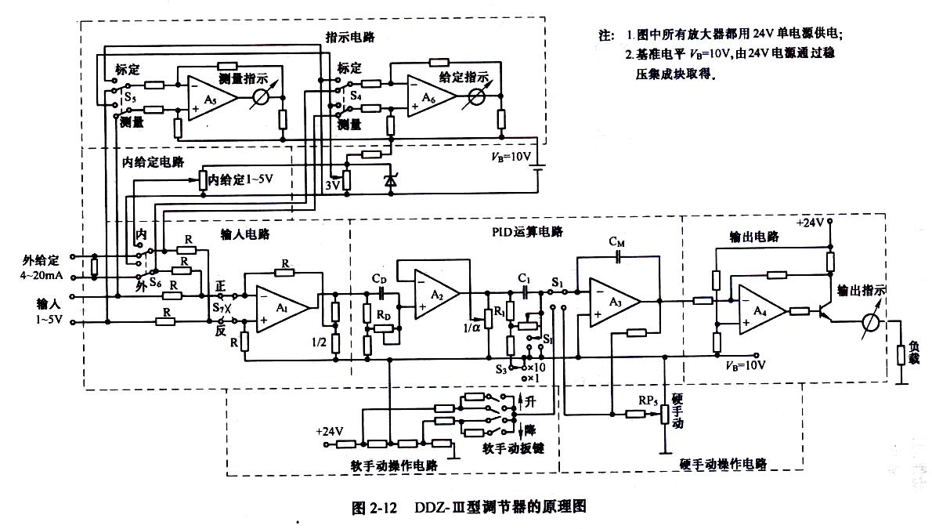
全刻度指示调节器的线路实例

Slide 39
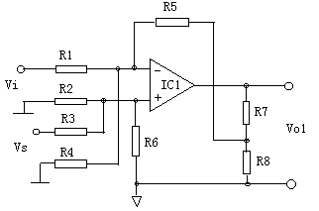
（三）基型控制器的电路分析
1、输入电路：
偏差差动电平移动电路
作用：
  （1）将测量信号V_{i}和给定信号V_{s}相减，得到偏差信号，再将偏差放大两倍后输出；
  （2）电平移动，将以零伏为基准的V_{i}和V_{s}转换成以电平V_{B}（10V）为基准的输出信号V_{o1}。

Slide 40
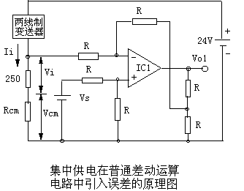
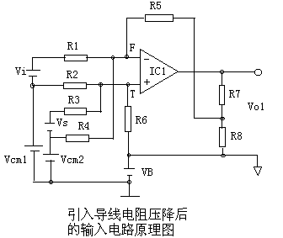
为何采用差动输入电路：
采用差动输入方式是为了消除集中供电引入的误差。

Slide 41
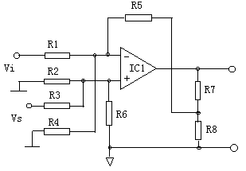
为何必须电平移动？
电平移动的目的：使运算放大器IC1工作在允许的共模输入电压范围之内（2～22V）。
Vo1
从电路的运算关系作进一步的分析：
由V_{F}=V_{T},得
V_{o1}=-2(V_{i}-V_{s})
    上式表明：（P80/1）～3））

Slide 42
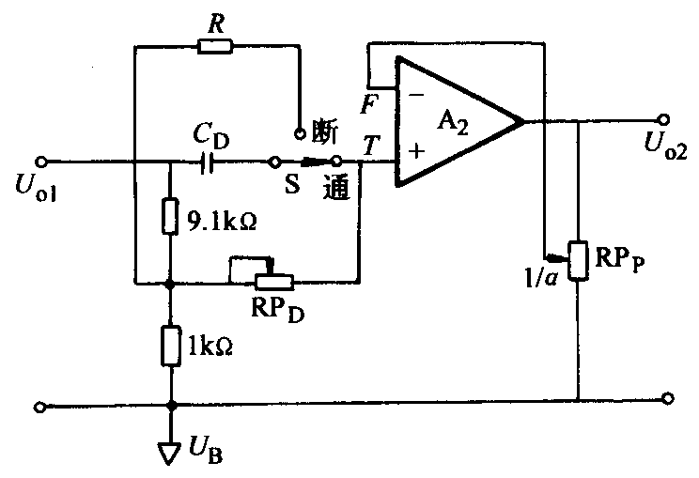
2、PD电路：
作用：将输入电路输出的电压信号ΔV_{O1}进行PD运算，其输出信号ΔV_{O2}送至PI电路。整机的比例度和微分时间通过本电路进行调整。
定性分析PD电路的工作原理:
  无源PD网络+比例运算放大器

Slide 43
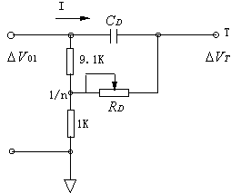
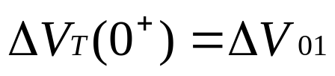
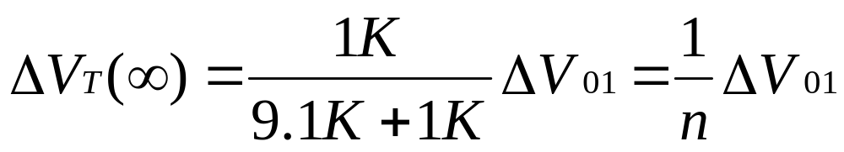
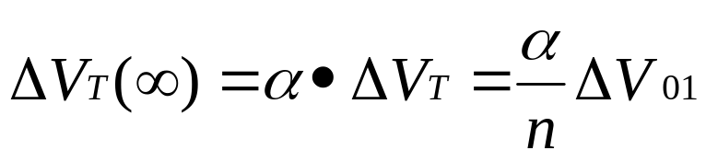
（1）微分电路:
输入ΔV_{O1}为阶跃信号。
t=0⁺时,
（2）ΔV_{O2}与ΔV_{T}为比例放大关系：

Slide 44
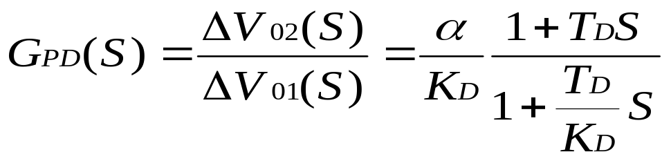
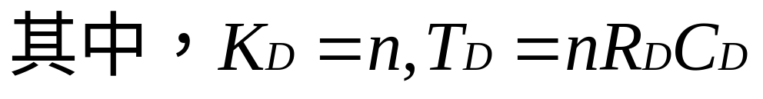
定量分析PD电路的运算关系:

Slide 45
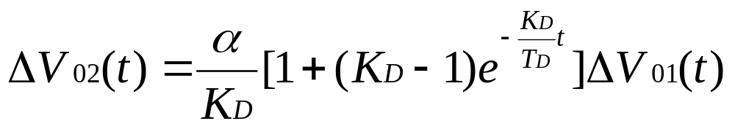
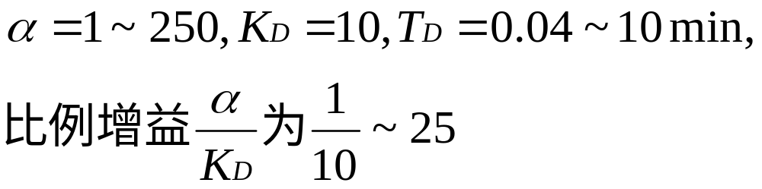
阶跃输入作用下的开环输出特性: （图3-14）
V₀₁
A
t
V₀₂
实验方法测定T_{D}:
  微分作用输出值下降了63.2%所需的时间乘以K_{D}就是T_{D}。
PD电路的主要参数
K_{p}K_{D}A
0.368K_{p}A（K_{D}-1）
K_{p}A
t
T_{D}/K_{D}

Slide 46
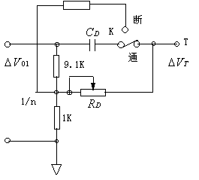
PD电路中开关K的作用：
K处于“断”位置时，微分作用切除，只有比例作用。
当K从“断”打到“通”时，因C_{D}的保持作用，开关K电位不变，实现无扰动切换。

Slide 47
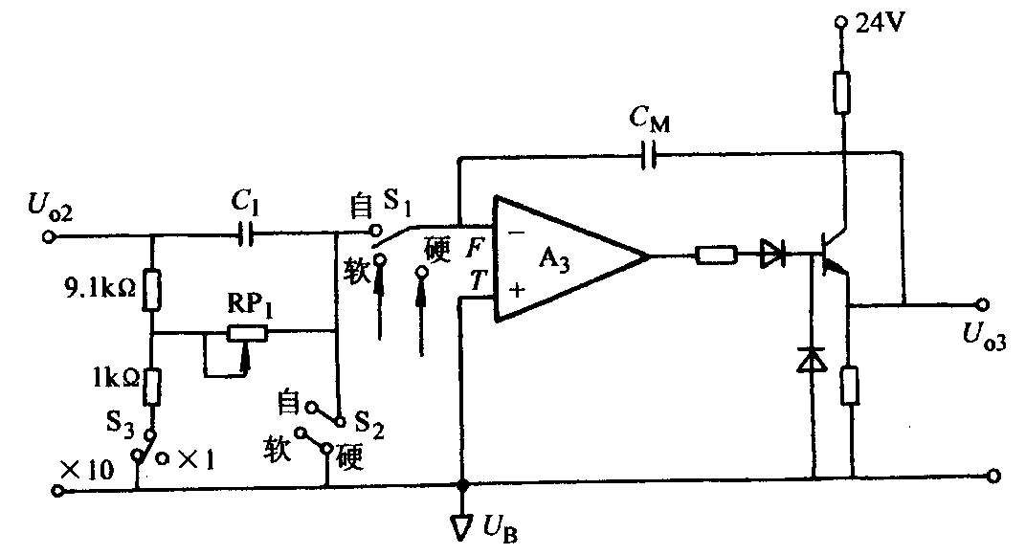
3、PI电路
作用：
  将PD电路输出的电压信号∆V₀₂进行PI运算，输出以V_{B}为基准的1—5V的电压信号至输出电路。

Slide 48
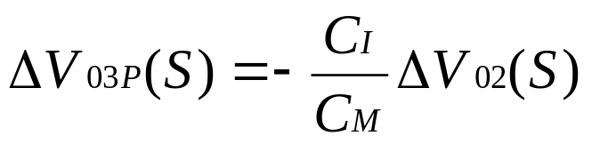
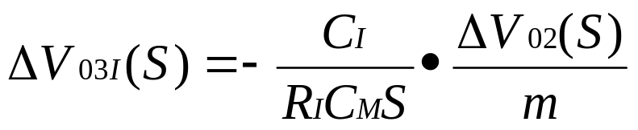
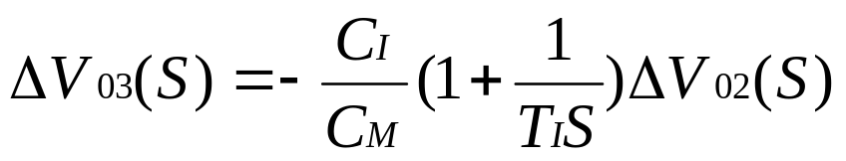
PI电路的等效电路:
C_{M}
比例运算电路：C_{I}、C_{M}及IC₃
积分运算电路：R_{I}、C_{M}及IC₃
∆V₀₂
C_{I}
F
R_{I}
IC₃
T
V₀₃
∆V₀₂/m
令T_{I}=mR_{I}C_{I},则
（理想PI）

Slide 49

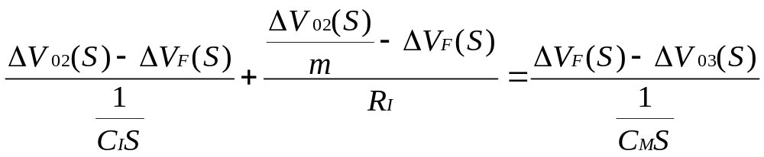

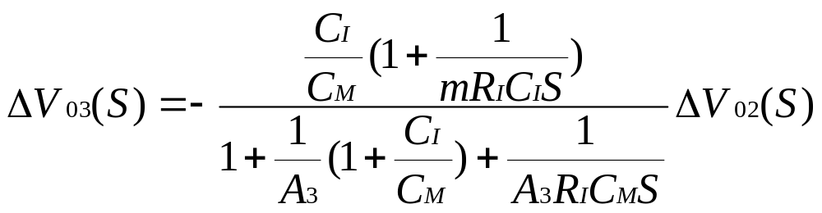
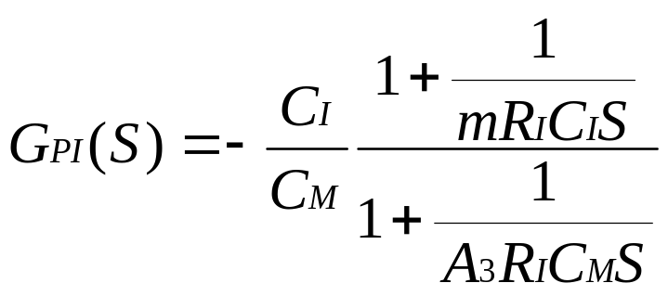
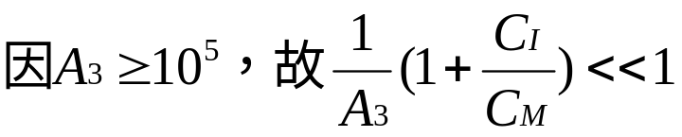
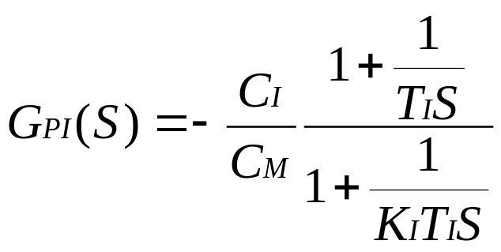
实际PI：

Slide 50
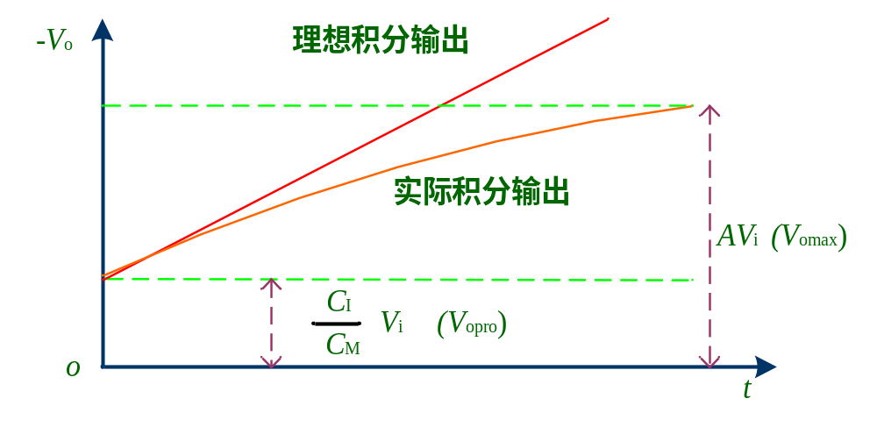

Slide 51
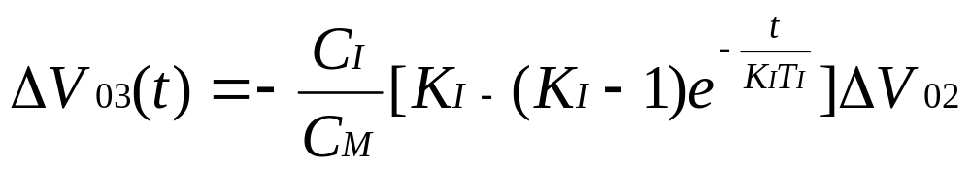
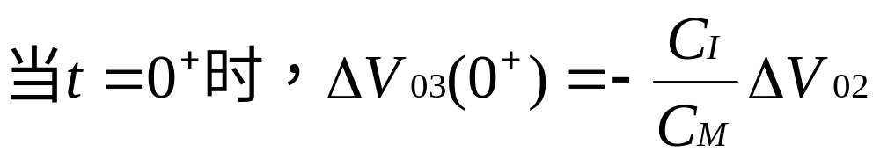
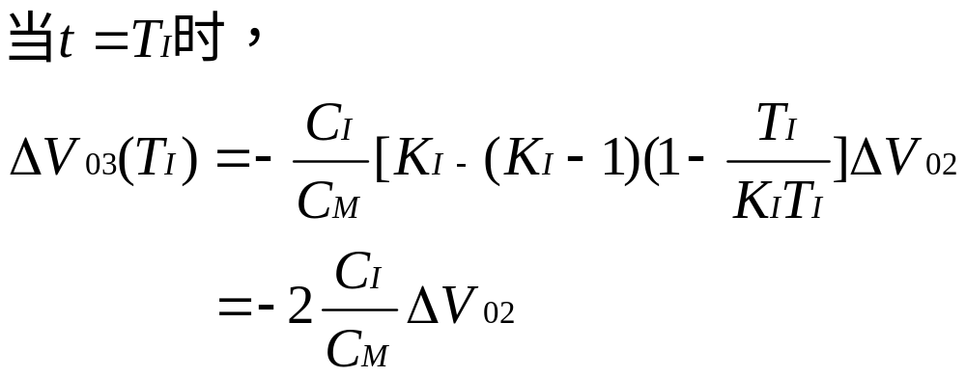
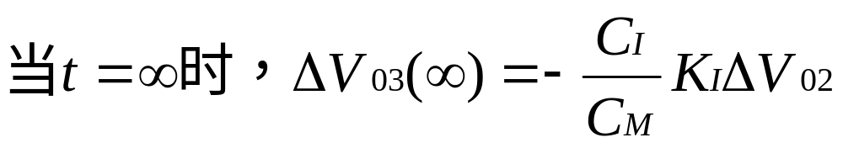
阶跃输入作用下的开环输出特性:
ΔV_{o2}
t
ΔV_{o3}
K_{I}(C_{I}/C_{M})ΔV_{o2}
(C_{I}/C_{M})ΔV_{o2}
(C_{I}/C_{M})
ΔV_{o2}
T_{I}
t

Slide 52
实验方法测定T_{I}:
T_{D}=0,P=100%,输入阶跃信号，当输出达到两倍阶跃信号幅值时所需的时间即为T_{I}。
ΔV_{o2}
t
ΔV_{o3}
K_{I}(C_{I}/C_{M})ΔV_{o2}
(C_{I}/C_{M})ΔV_{o2}
(C_{I}/C_{M})
ΔV_{o2}
PI电路的主要参数
T_{I}
t

Slide 53
积分饱和问题
ΔV_{o3}
ΔV_{o2}
K_{I}(C_{I}/C_{M})ΔV_{o2}
(C_{I}/C_{M})ΔV_{o2}
（1）什么是积分饱和现象？
（2）产生原因：
  A、运放的放大倍数不是无穷大，当输入信号大幅度变化时出现；
  B、工艺要求调节阀的开度不允许全开全关的动作过程，即使运放工作在线性区，因输出端的限幅电路而使输出不变；
  C、批量生产过程，若采用常规基型调节器，则易产生积分饱和现象。
（3）危害：出现积分饱和现象后，当输入信号改变方向时，调节器不能及时跟踪控制，使控制质量变差。
（4）抗积分饱和的方法：
  A、限制积分电容两端电压，不让其超出正常范围；
  B、当积分电容两端电压达到调节器输出工作范围上、下限相对应值时，取消积分作用；
  C、人为地使输入偏差为零或反向。
(C_{I}/C_{M})
ΔV_{o2}
t
T_{I}
t

Slide 54
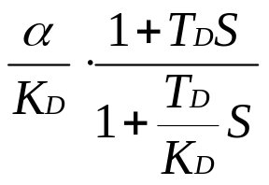
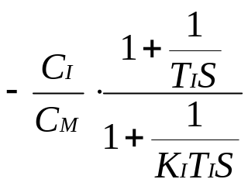



4、PID电路传递函数：（整机特性分析）
PID调节器由输入电路、PD电路和PI电路三者串联构成：
V_{i}
∆V₀₁
∆V₀₂
∆V₀₃
-2
V_{s}
整机传递函数：

Slide 55







各参数取值范围：
比例度
积分时间
微分时间
微分增益
积分增益
相互干扰系数
由于相互干扰系数F的存在，实际整定参数值与刻度值（F=1时）之间的关系：

Slide 56

阶跃偏差信号作用下，PID电路的开环输出特性:
（P83/图3-16）
控制（调节）精度：

Slide 57


5、输出电路（图3-17）：
作用：把PID电路输出的以V_{B}为基准的1-5V直流电压信号转换成4-20mA的输出直流电流，使它流过负载R_{L}至电源负端。
线路分析：实际是一个具有电平移动的电压-电流转换器。

Slide 58

6、手动操作电路电路（P85/图3-18）
软手动操作：控制器的输出电流和手动操作电压成积分关系。
硬手动操作：控制器的输出电流和手动操作电压成比例关系。

Slide 59

（一）软手动操作电路：
当S₁、S₂置于软手动位置时，按下S₄₋₁～S₄₋₄中的任一开关，即可得到图所示的软手动操作电路。
这是一个反相输入的积分运算电路。

Slide 60
软手动操作电路
  S₄₋₁～S₄₋₄四个开关可分别进行快、慢两种积分上升或下降的手动操作。
    当按下S₄₋₁或S₄₋₂时，U_{R}＜0，U_{o3}积分上升；
    当按下S₄₋₃或S₄₋₄时，U_{R}＞0，U_{o3}积分下降。
    当按下S₄₋₁、S₄₋₃为快速；
    当按下S₄₋₂、S₄₋₄为慢速。

Slide 61

软手动操作电路
  当S₄₋₁～S₄₋₄都处在断开位置时，为保持电路，如图所示
  下端浮空，U_{F}＝U_{T}＝0V（相对于U_{B}而言），C_{M}上的电压无放电回路而长时间保持不变，即U_{o3}＝U_{CM}，控制器输出能长时间保持不变。

Slide 62

（二）硬手动操作电路：
当S₁、S₂置于硬手动时，R_{F}与C_{M}并联，由于硬手动输入信号U_{H}为变化缓慢的直流信号，可忽略C_{M}的影响。
当R_{F}＝R_{H}时，硬手动电路成为比例增益为1的比例电路，U_{o3}＝－U_{H}，U_{H}将随硬手操作杆位置而变，从而使控制器的输出随之而变化。

Slide 63
自动与手动操作的相互切换：
无平衡切换:
无扰动切换：控制器输出不突变。
自动A、软手动M、硬手动H相互之间的切换关系:
自动
  自动←→软手动：双向无平衡无扰动切换；
  硬手动→自动或软手动：无平衡无扰动切换；
  自动或软手动→硬手动：需预平衡才能实现无扰动切换。
软手动
硬手动
表示无平衡无扰动切换
表示需预平衡

Slide 64

通过切换开关S₁可以选择自动调节“A”、软手动操作“M”、硬手动操作“H”三种控制方式。
1. A、M间的切换
S₁从A切换到M时：
断开A₃的输入
C_{M}无放电回路
V_{O3}保持不变
A→M无冲击

Slide 65
S₄₂闭合→-V_{M}接入——按T_{I} =100s的时间积分
S₄₁闭合→-V_{M}接入——按T_{I} =6s的时间积分
同理，S₄₃（或S₄₄）闭合→+V_{M}接入——反向积分
用这种手动操作来改变调节器输出，信号变化比较缓和，称为 “软手动”。

Slide 66

2．A、H间的切换
当切换开关S₁由自动位置A，切向硬手动 H 时，放大器A₃接成具有惯性的比例电路。
由于C_{M}充电迅速，A₃的输出近似为比例电路。

Slide 67


传递函数
时间常数 T = R_{F}C_{M} =30×10³×10×10⁻⁶ = 0.3s
可见，V_{H} 改变时，V_{O3}很快达到新的稳态值。
A→H前，须先调RP_{H}与当时的V_{O3}一致，才能做到无扰动切换。 M→H也同样。

Slide 68
3．M、H→A间的切换
S₁由A切向M或H时，联动开关同时将积分电容C_{I}接V_{B}，使V_{CI}始终等于V₀₂。当S₁再由H、M切回A时，由于电压没有突变，切换也是无扰动的。
总结：
自动（A）
无扰
无扰
软手动（M）
有扰
无扰
硬手动（H）

Slide 69

7、测量及给定指示电路：
测量信号指示电路和给定信号指示电路完全相同。
指示电路实质上是一个具有电平移动的差动输入式比例运算放大器。
标定电路

Slide 70
DDZ-Ⅲ型是模拟仪表的典型代表。实际电路中还有电源、补偿、滤波、保护、调整等辅助环节。

Slide 71
使用基型控制器时有几点应注意：
正确设置内、外设定开关
“内”设定时，设定电压信号由控制器内部的设定电路产生，操作者通过设定值拨盘确定设定信号大小。在定值控制系统中，控制器应置于“内”设定。
“外”设定时，由外部装置提供设定值信号。在随动控制系统中，控制器应置于“外”设定。如串级控制系统中的副控制器设定值由主控制器的输出值提供；比值控制中的从动量控制器设定值由主动量测量值提供。

Slide 72
使用基型控制器时有几点应注意：
一般在刚刚开车或控制工况不正常时采用手动控制，待系统正常稳定运行时无扰动切换到自动控制。
控制器“正”、“反”作用开关不能随意选择，要根据工艺要求及控制阀的气开、气关情况来决定，保证控制系统为负反馈。 (第六章)
正确设置P、I、D参数。控制器上的PID参数不能任意设置，必须通过参数整定，选择一组合适的PID参数，这样才能保证控制器在控制系统中发挥作用。 (第六章)

Slide 73
Ⅲ型控制器内外特性
1.正面板
2.侧面板
3.背后接线端子

Slide 74

Ⅲ型控制器的外特性

Slide 75

Ⅲ型控制器的外特性

Slide 76


（四）基型调节器的附加电路
（1）偏差报警电路

Slide 77

（2）输出限幅电路

Slide 78

（3）PI/P切换调节器

Slide 79


四、DDZ―Ⅱ型电动调节器PID运算电路分析

Slide 80

五、微分先行PID运算电路分析

Slide 81

六、气动仪表PID运算分析
力矩平衡式PI调节器原理图

Slide 82



第三节 数字式控制器

Slide 83

YS80单回路调节器

Slide 84

YS100单回路调节器

Slide 85

HTBJ-211单回路智能调节器

Slide 86


100线数字控制器

Slide 87


XMTA-l
XGT-l单回路控制器

Slide 88


SR90系列0.3级PID调节器
XMTA-l卧式

Slide 89


XGTA控制器

Slide 90


Slide 91

智能三作用自整定内置伺服调节器

Slide 92

C3000数字过程控制器
C3000过程控制器外形图

Slide 93


Slide 94


DT2031调节器
DTZ-2100调节器

Slide 95

KMK-201编程器

Slide 96


EN6000B系列数字调节器

Slide 97


冗余调节器在中石化西北分公司塔河油田9号集气站的使用

Slide 98


